Slide 1
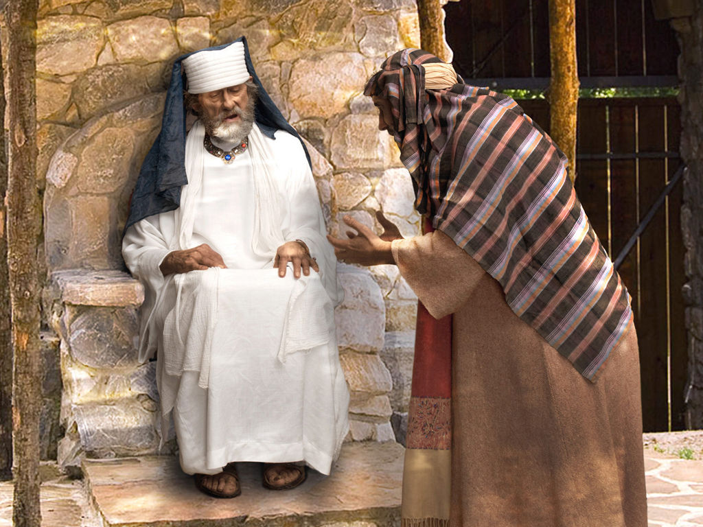
Nistennew bla ma naqtgħu qalbna

Slide 2
Glorja `l Alla fil-għoli
tas-smewwiet, u paċi fl-art lill-bnedmin ta’ rieda tajba.
Infaħħruk, inberkuk, nadurawk, nagħtuk ġieh.

Slide 3
Inroddulek ħajr għall-glorja kbira tiegħek. Mulej Alla, Sultan tas-sema,
Alla Missier li tista’ kollox.

Slide 4
Mulej Iben waħdieni, Ġesù Kristu,
Mulej Alla, Ħaruf ta’ Alla, Bin il-Missier.

Slide 5
Int li tneħħi d-dnubiet
tad-dinja, ħenn għalina.
Int li tneħħi d-dnubiet
tad-dinja, ilqa’ t-talb tagħna.

Slide 6
Int li qiegħed fuq il-lemin tal-Missier, ħenn għalina. Għaliex Int waħdek Qaddis, Int waħdek Mulej,
Int waħdek il-għoli,

Slide 7
Ġesu’ Kristu, ma’ l-Ispirtu
s-Santu:
fil-glorja tal-Missier Alla.
Ammen.

Slide 8
Nistennew bla ma naqtgħu qalbna

Slide 9
Qari mill-Ktieb
tal-Eżodu
Eż 17, 8-13

Slide 10
F’dak iż-żmien, il-poplu ta’ Għamalek qam u tqabad ma’ Iżrael f’Rafidim. Mosè qal lil Ġożwè:

Slide 11
“Agħżel irġiel u mur tqabad ma’ Għamalek; jien noqgħod wieqaf fuq
il-quċċata tal-għolja,
bil-ħatar ta’ Alla f’idi”.

Slide 12
Ġożwè għamel kif qallu Mosè, u mar jitqabad
mal-Għamalekin. Mosè, Aron u Ħur telgħu fuq
il-quċċata tal-għolja.

Slide 13
Kull meta Mosè kien jerfa’ jdejh, Iżrael kien jirbaħ; u kull meta kien iniżżel idejh, kienu jirbħu l-Għamalekin.

Slide 14
Meta idejn Mosè bdew jitqalu, ħadu ġebla u qegħduhielu taħtu;

Slide 15
u hu qagħad bilqiegħda, waqt li Aron u Ħur żammewlu dirgħajh, wieħed kull naħa. Hekk idejh baqgħu sodi merfugħa sa nżul ix-xemx.

Slide 16
U Ġożwè qered lil Għamalek u l-poplu tiegħu b’xifer ix-xabla.

Slide 17
Il-Kelma tal-Mulej.
R:/ Irroddu ħajr lil Alla.

Slide 18
Salm Responsorjali
L-għajnuna tiegħi mingħand il-Mulej

Slide 19
Nerfa’ għajnejja lejn
l-għoljiet;
mnejn se tiġini l-għajnuna?

Slide 20
L-għajnuna tiegħi mingħand il-Mulej,
li għamel is-sema u l-art.

Slide 21
L-għajnuna tiegħi mingħand il-Mulej

Slide 22
Ma jħalli qatt li riġlek jogħtor;
ma jongħosx dak li jħarsek.

Slide 23
Ara, la jongħos u lanqas jorqod dak li jħares lil Iżrael.

Slide 24
L-għajnuna tiegħi mingħand il-Mulej

Slide 25
Il-Mulej hu dak li jħarsek;
il-Mulej hu d-dell tiegħek fuq lemintek.

Slide 26
Ma tolqtokx ix-xemx binhar,
anqas il-qamar billejl.

Slide 27
L-għajnuna tiegħi mingħand il-Mulej

Slide 28
Iħarsek il-Mulej minn kull deni; hu jħarislek ħajtek.

Slide 29
Il-Mulej iħarsek fil-ħruġ u
d-dħul tiegħek,
minn issa u għal dejjem.

Slide 30
L-għajnuna tiegħi mingħand il-Mulej

Slide 31
Qari mit-Tieni Ittra ta’
San Pawl Appostlu lil Timotju
2 Tim 3, 14 – 4,2

Slide 32
Għażiż, ibqa’ miexi f’dak li tgħallimt u emmint bis-sħiħ, għax taf mingħand min tgħallimtu, u għax sa minn żgħoritek...

Slide 33
...sirt midħla tal-Kotba Mqaddsa, li jistgħu jagħtuk
l-għerf li jwassal
għas-salvazzjoni permezz tal-fidi fi Kristu Ġesù.

Slide 34
L-Iskrittura kollha hija mnebbħa minn Alla, u tiswa biex wieħed jgħallem, iċanfar, iwiddeb u jrawwem fis-sewwa,

Slide 35
biex hekk il-bniedem ta’ Alla jkun perfett, imħejji għal kull ħidma tajba.

Slide 36
Nitolbok bil-ħerqa, quddiem Alla u Kristu Ġesù, li għandu
jagħmel ħaqq mill-ħajjin u mill-mejtin, f’isem id-Dehra tiegħu u s-Saltna tiegħu:

Slide 37
xandar il-kelma, insisti f’waqtu u barra minn waqtu, ċanfar, widdeb, wissi, bis-sabar kollu u
bit-tagħlim.

Slide 38
Il-Kelma tal-Mulej.
R:/ Irroddu ħajr lil Alla.

Slide 39

Hallelujah, Hallelujah

Slide 40
Il-kelma ta’ Alla hi ħajja u qawwija,
tgħarbel il-ħsibijiet u
l-fehmiet tal-qalb.

Slide 41
Hallelujah, Hallelujah

Slide 42
Qari mill-Evanġelju skont
San Luqa
Lq 18, 1-8

Slide 43
F’dak iż-żmien, Ġesù qal parabbola lid-dixxipli tiegħu biex jurihom li għandhom dejjem jitolbu bla ma jaqtgħu. Qalilhom:

Slide 44
“Kien hemm f’belt wieħed imħallef, li la kien jibża’ minn Alla u lanqas iħabbel rasu minn ħadd.

Slide 45
F’dik il-belt kien hemm waħda armla, u kienet tmur għandu u tgħidlu:
«Agħmilli ħaqq kontra
l-għadu tiegħi».

Slide 46
Hu ma riedx, u dam ħafna hekk; iżda mbagħad bejnu u bejn ruħu qal:

Slide 47
«Mhux għax nibża’ minn Alla jew għax se nħabbel
rasi min-nies, imma għallinqas għax din l-armla dejqitni;

Slide 48
ħa nagħmlilha ħaqq, biex ma tibqax ġejja u sejra sa ma tifnini»

Slide 49
U l-Mulej qal:
“Isimgħu ftit x’jgħid
l-imħallef il-ħażin.
Imbagħad Alla,
lill-magħżulin tiegħu li

Slide 50
jgħajtulu lejl u nhar, sejjer ma jagħmlilhomx ħaqq?
Se joqgħod itawwal magħhom?

Slide 51
Jiena ngħidilkom li malajr jagħmlilhom ħaqq. Imma taħsbu intom li Bin
il-bniedem se jsib il-fidi fuq l-art meta jiġi?”.

Slide 52
Il-Kelma tal-Mulej.
R:/ Tifħir Lilek Kristu.

Slide 53
Nistennew bla ma naqtgħu qalbna

Slide 54
Jiena nemmen f’Alla wieħed, il-Missier li jista’ kollox, li ħalaq is-sema u
l-art, dak kollu li jidher u dak li ma jidhirx.

Slide 55
U f’Mulej wieħed Ġesù Kristu, Iben waħdieni ta’ Alla,
imnissel mill-Missier
qabel kull żmien.

Slide 56
Alla minn Alla, dawl minn dawl, Alla veru minn Alla veru, imnissel mhux magħmul, natura waħda mal-Missier u bih sar kollox.

Slide 57
Niżel mis-smewwiet għalina
l-bnedmin u għall-fidwa
tagħna. U ħa l-ġisem
bis-setgħa tal-Ispirtu
s-Santu minn Marija Verġni

Slide 58
u sar bniedem. Sallbuh għalina, bata taħt Ponzju Pilatu, miet u difnuh, u
fit-tielet jum qam minn bejn l-imwiet, skont

Slide 59
il-Kotba mqaddsa,
u tela’ s-sema, u qieghed fuq
il-lemin tal-Missier.
U għandu jerġa jiġi
bil-glorja biex jagħmel ħaqq

Slide 60
mill-ħajjin u mill-mejtin, u s-saltna tiegħu ma jkollhiex tmiem. U fl-Ispirtu s-Santu, Mulej li jagħti l-ħajja li ġej mill-Missier u mill-Iben:

Slide 61
li Hu meqjum u mweġġah flimkien mal-Missier u
mal-Iben. Hu li tkellem b’fomm il-profeti.

Slide 62
U fi Knisja waħda, qaddisa, kattolika, appostolika.
Nistqarr magħmudija waħda
għall-maħfra tad-dnubiet.

Slide 63
U nistenna l-qawma
mill-imwiet, u l-ħajja
taż-żmien li ġej. Ammen.

